Slide 1
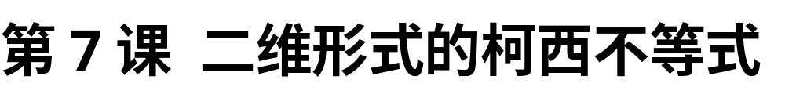
Notes:
广东省阳江市第一中学周如钢

Slide 2
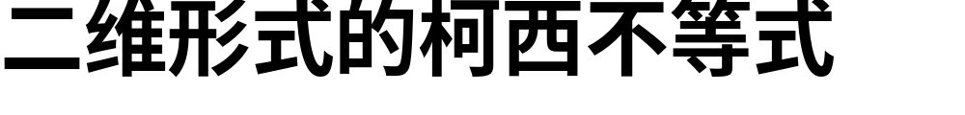
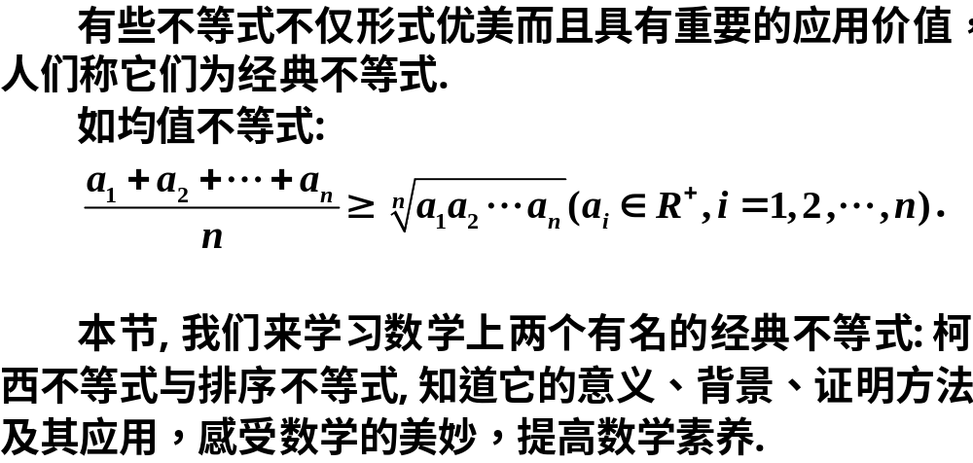
Notes:
广东省阳江市第一中学周如钢

Slide 3
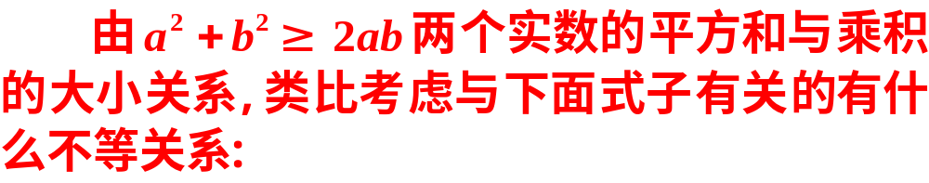
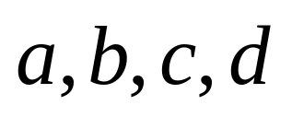
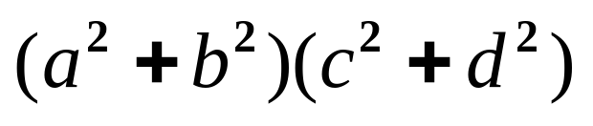
设 为任意实数.
联 想
Notes:
广东省阳江市第一中学周游数

Slide 4
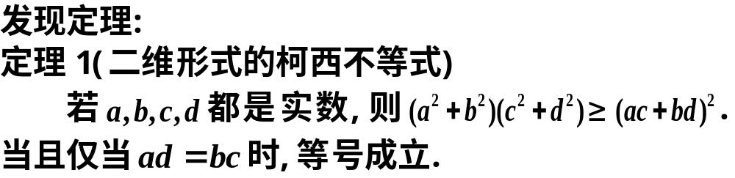
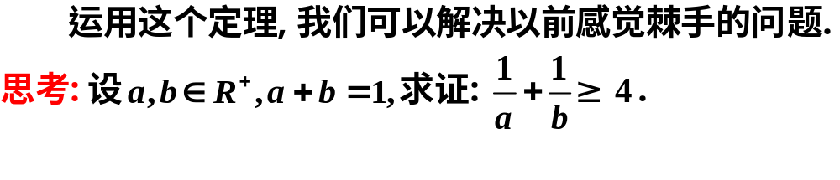
你能简明地写出这个定理的证明？
思考解答
变形
Notes:
广东省阳江市第一中学周如钢

Slide 5
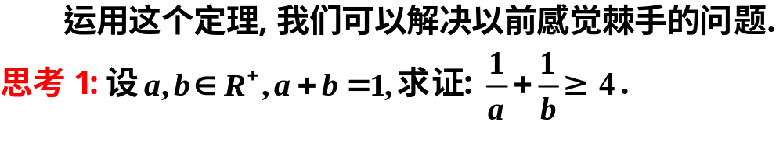
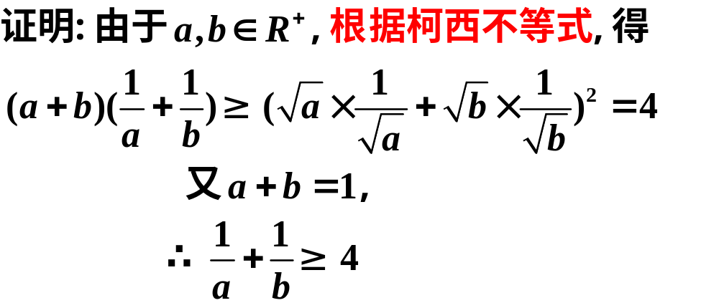
可以体会到，运用柯西不等式，思路一步到位，简洁明了！解答漂亮！
Notes:
广东省阳江市第一中学周如钢

Slide 6
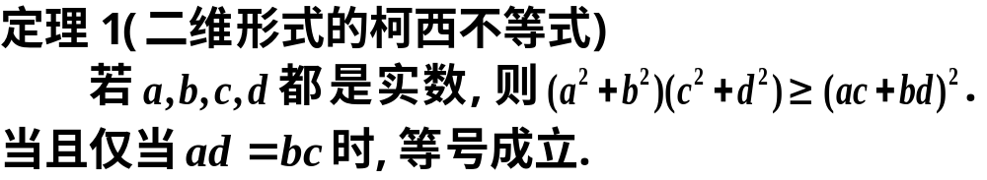
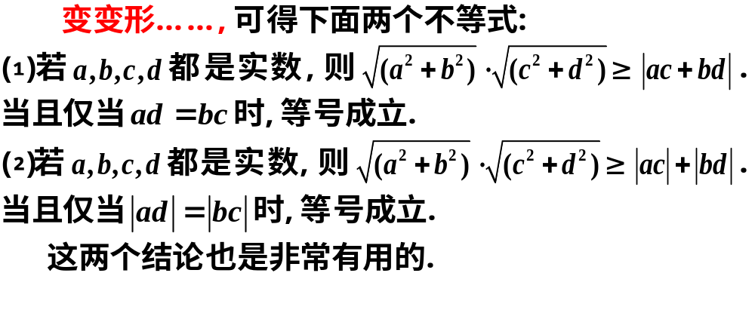
另外由这两个结论，你和以前学过的什么知识会有联想.
Notes:
广东省阳江市第一中学周如钢

Slide 7
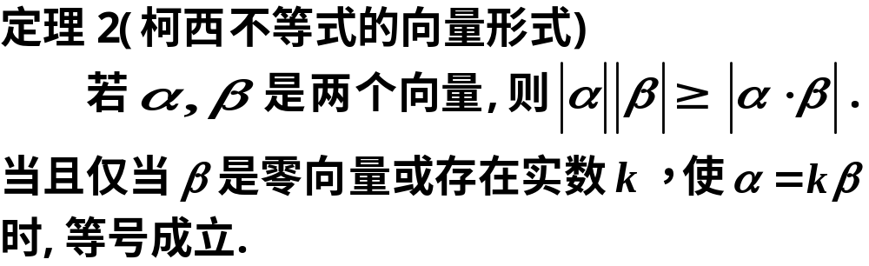
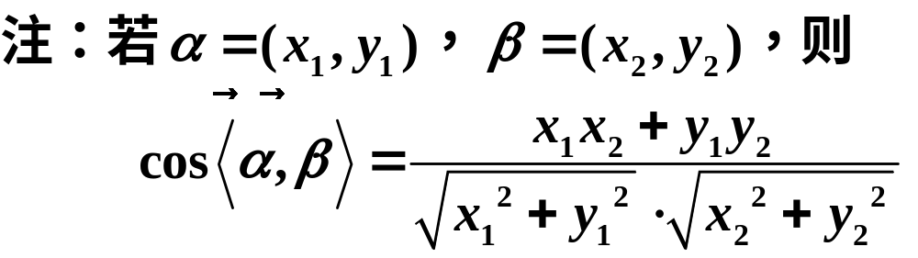
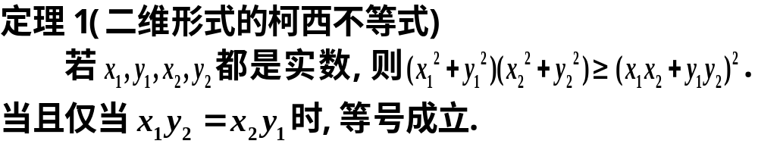
三角不等式
Notes:
广东省阳江市第一中学周如钢

Slide 8
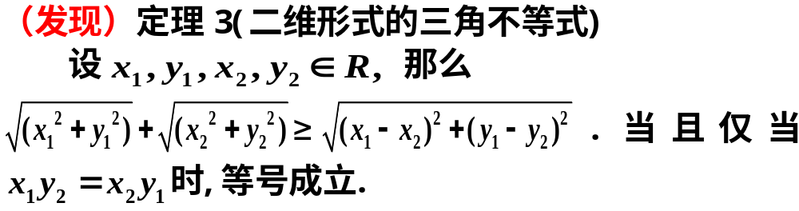











O
这个图中有什么不等关系?
O
Notes:
广东省阳江市第一中学周如钢

Slide 9
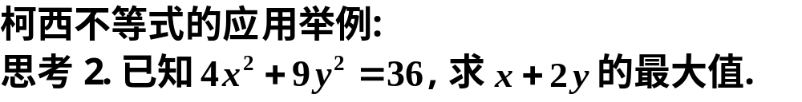
课堂练习
Notes:
广东省阳江市第一中学周如钢

Slide 10
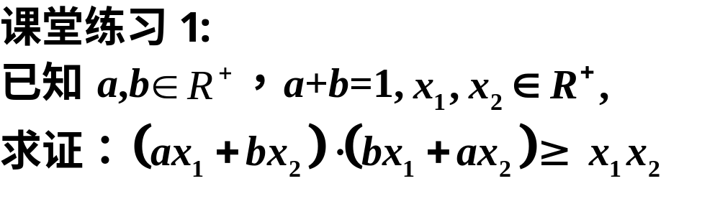
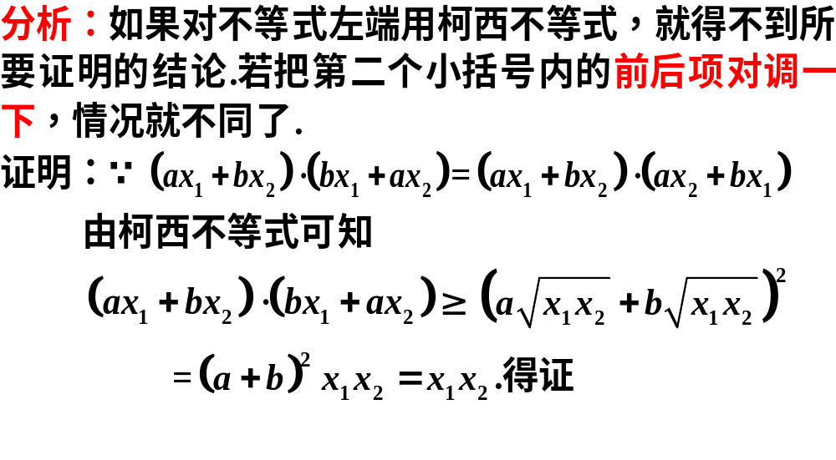
Notes:
广东省阳江市第一中学周如钢

Slide 11
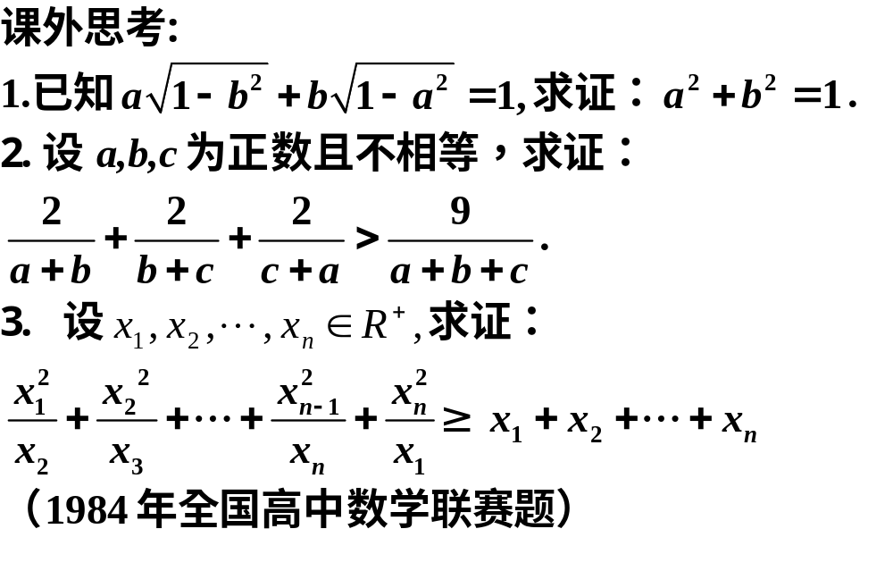
Notes:
广东省阳江市第一中学周如钢

Slide 12
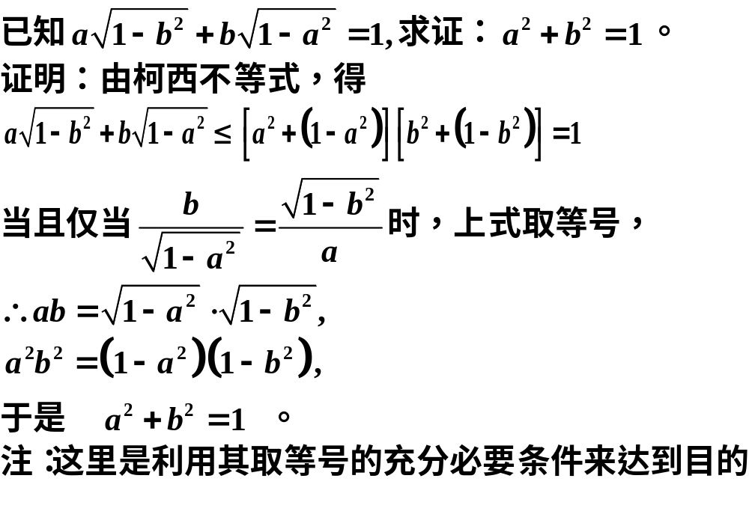

Slide 13
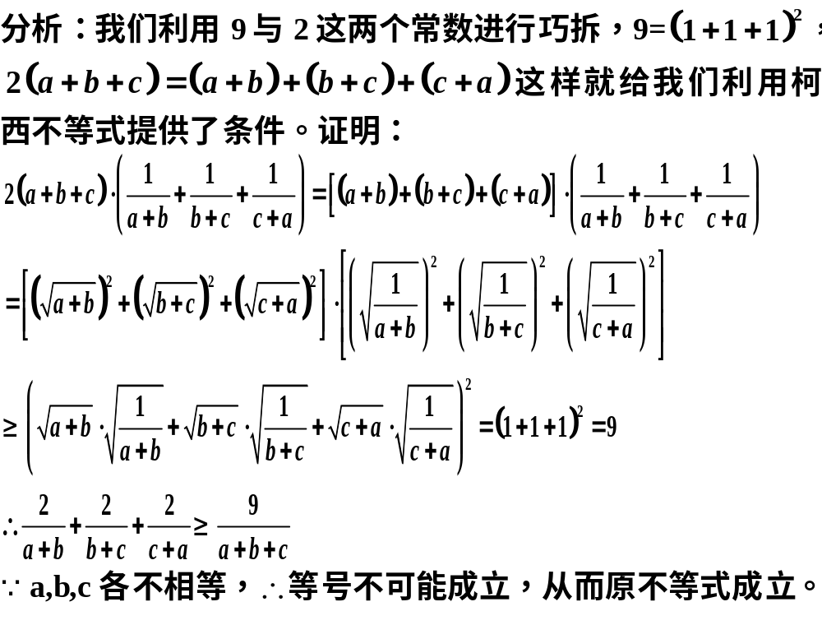

Slide 14
